Slide 1
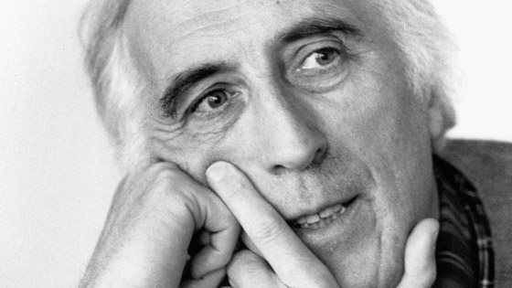
Jean Vanier

Slide 2
Moments Marquants
1928: Naissance de Jean Vanier à Genève, en Suisse. Il est le fils de George, diplomate canadien et 19ième Gouverneur général du Canada, et de Pauline Vanier.
1942: Jean entame des étude au collège de la Royal Navy, à Dartmouth (Angleterre). Il s’engage par la suite en tant que militaire dans la marine britannique puis, à partir de 1945, dans la Marine royale canadienne.
1950: Il quitte l’armée pour étudier la théologie et la philosophie à Paris. C’est là qu’il rencontre son ami et père spirituel, le père Thomas Philippe.
1963: Jean Vanier est très touché par le contact avec des personnes présentant des handicaps mentaux lors d’une visite dans un asile psychiatrique. Boulversé par leurs conditions de vie, il achète une maison pour vivre avec deux d’entre elles, Philippe Seux et Raphaël Simi.
1964: En collaboration avec le père Philippe, Vanier fonde l’association l’Arche dans le village Trosly, en France.
2013: 140 communautés de l’Arche et plus de 1500 communautés de Foi et lumière sont présentes dans le monde.

Slide 3
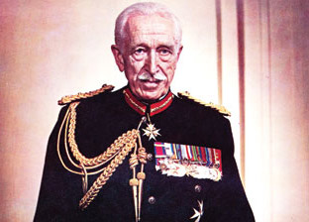
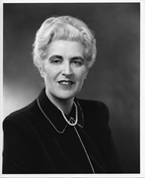
Georges Vanier
Pauline Vanier
Les commnautés de l’Arche sont des milieux de vie qui accueillent des personnes ayant des différences physiques et intellectuelles.
Jean Vanier diffuse le message que chaque humain mérite d’être considéré et traité avec dignité, amour et compassion.

Slide 4
Un grand LEADER
Jean Vanier est devenu un grand leader après avoir apporté beaucoup d’aide auprès des gens qui ont des différences physiques et intellectuelles.

